Slide 2
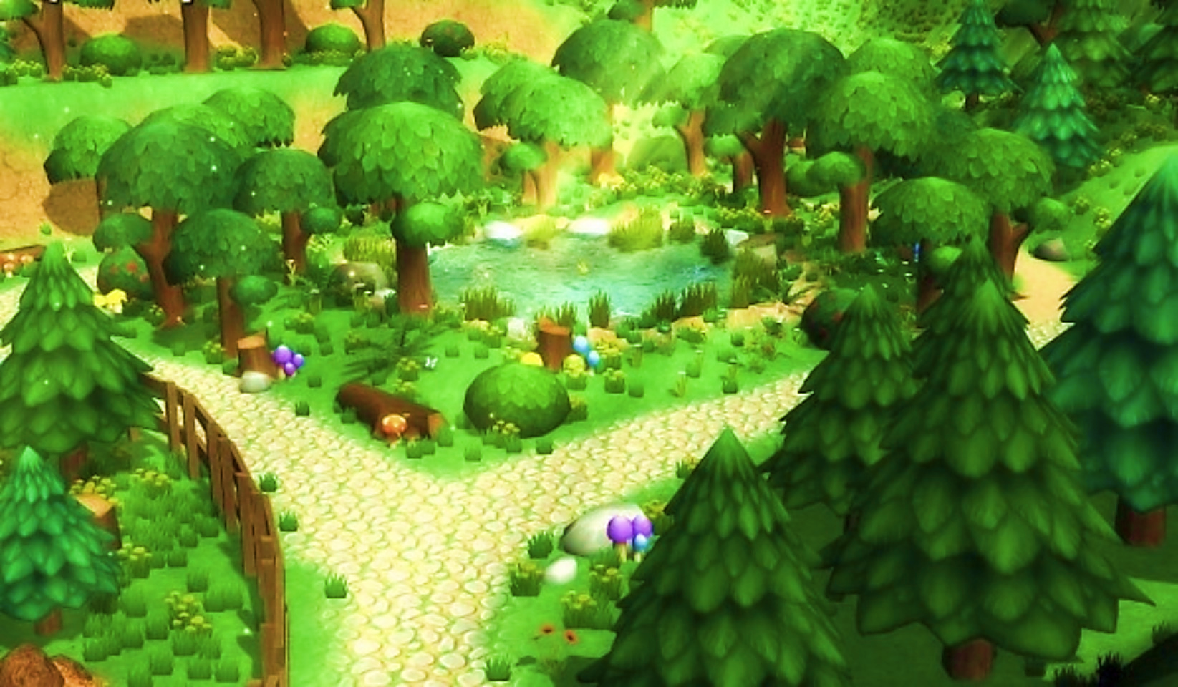
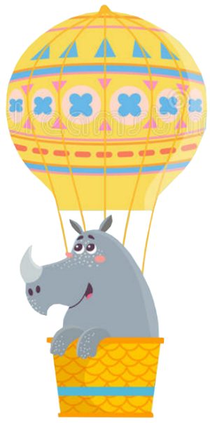
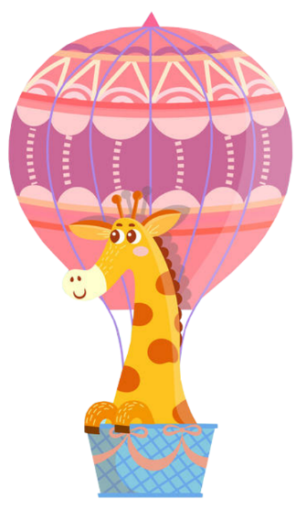
BAY LÊN NÀO

Slide 3
Con giúp các con vật thực hiện ước mơ bay lên bầu trời cao bằng cách đọc đúng tất cả các âm, tiếng, từ , câu sau.

Slide 4
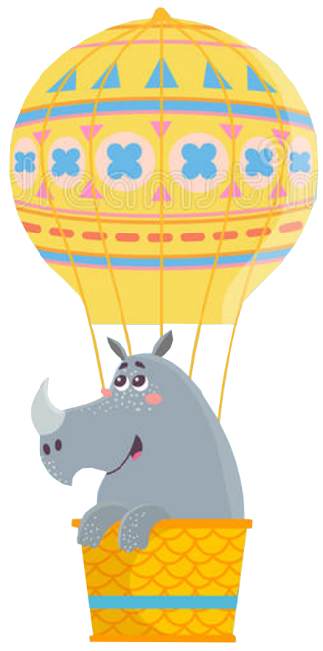
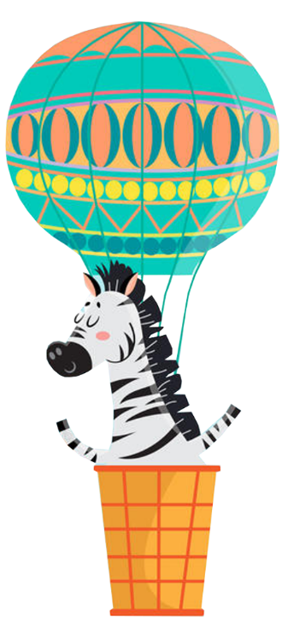
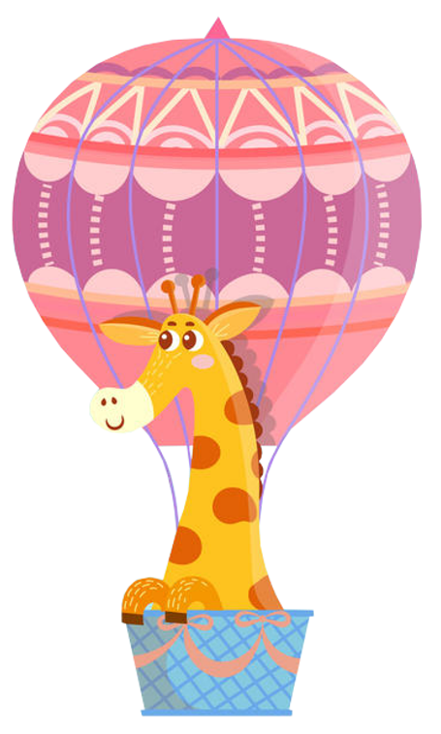
cọ
cộ
ô
cỏ
co
o
cổ

Slide 5
Thứ ngày tháng năm 2020
Tiếng Việt
ơ - d
Bài 6:
ơ
d

Slide 6
1. Làm quen
d d D
ơ ơ Ơ
cờ
da
c
ơ
d
a
cơ
`
d
a

Slide 7
1. Làm quen
cờ – ơ – cơ – huyền – cờ
d – a - da

Slide 8
1. Làm quen
c
ơ
d
a

Slide 10
Nghỉ giải lao

Slide 11
2. Tiếng nào có âm ơ?

Slide 12
3. Tìm tiếng có âm d

Slide 13
4. Tập đọc

Slide 14
5. Tập viết

Slide 16
Thank you

